Slide 1
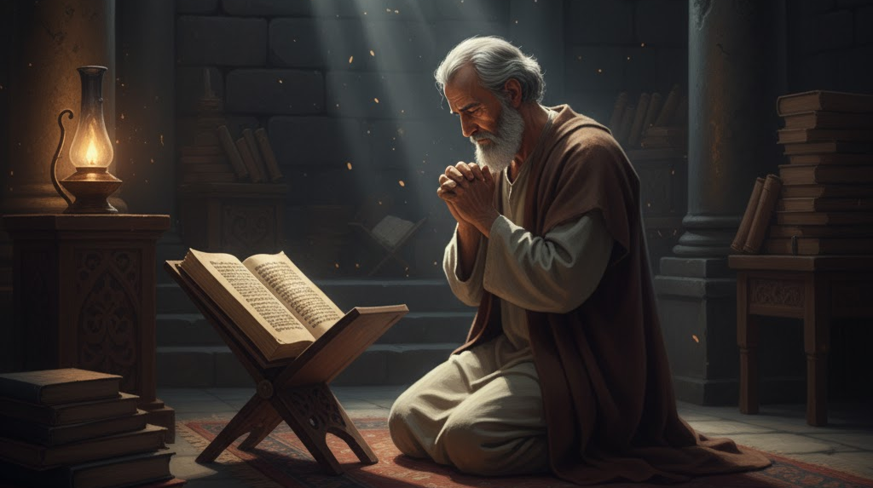
Daniels bøn

Slide 2
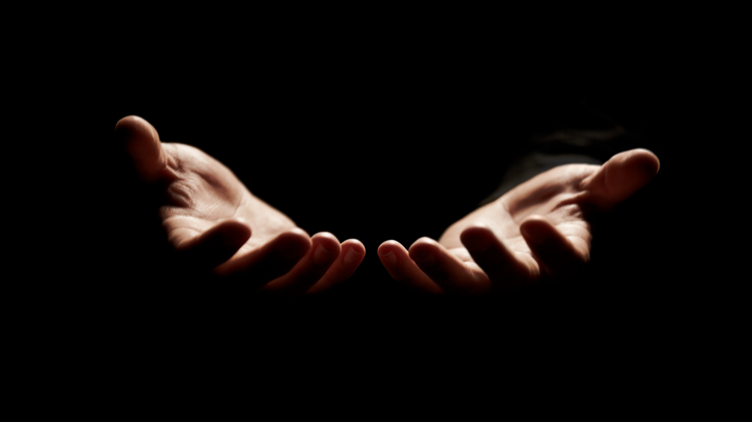
Notes:
Daniel var en klog mand, der elskede Gud af hele sit hjerte. Han vidste, at hans folk ikke altid havde gjort, hvad Gud sagde. De havde glemt Guds bud og vendt sig væk fra ham.
Daniel læser i Skrifterne (v2) og bliver opmærksom på Guds plan.
En dag satte Daniel sig ned for at bede. Han foldede sine hænder, bøjede hovedet og talte til Gud. “Gud, du er stor og fuld af kærlighed. Du holder dine løfter. Men vi har ikke lyttet til dig. Vi har gjort mange forkerte ting. Vi har glemt dine ord. Tilgiv os, Gud!”

Slide 3
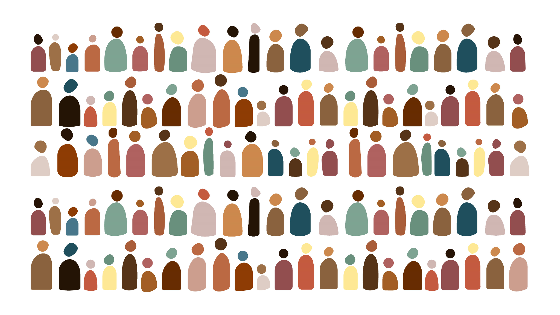
Notes:
Daniel bad ikke kun for sig selv, men for hele folket.
Gud hørte Daniels bøn og sendte Gabriel til ham med budskabet om, at det ville blive svært, men Gud vil til sidst gøre alting godt igen.

Slide 4
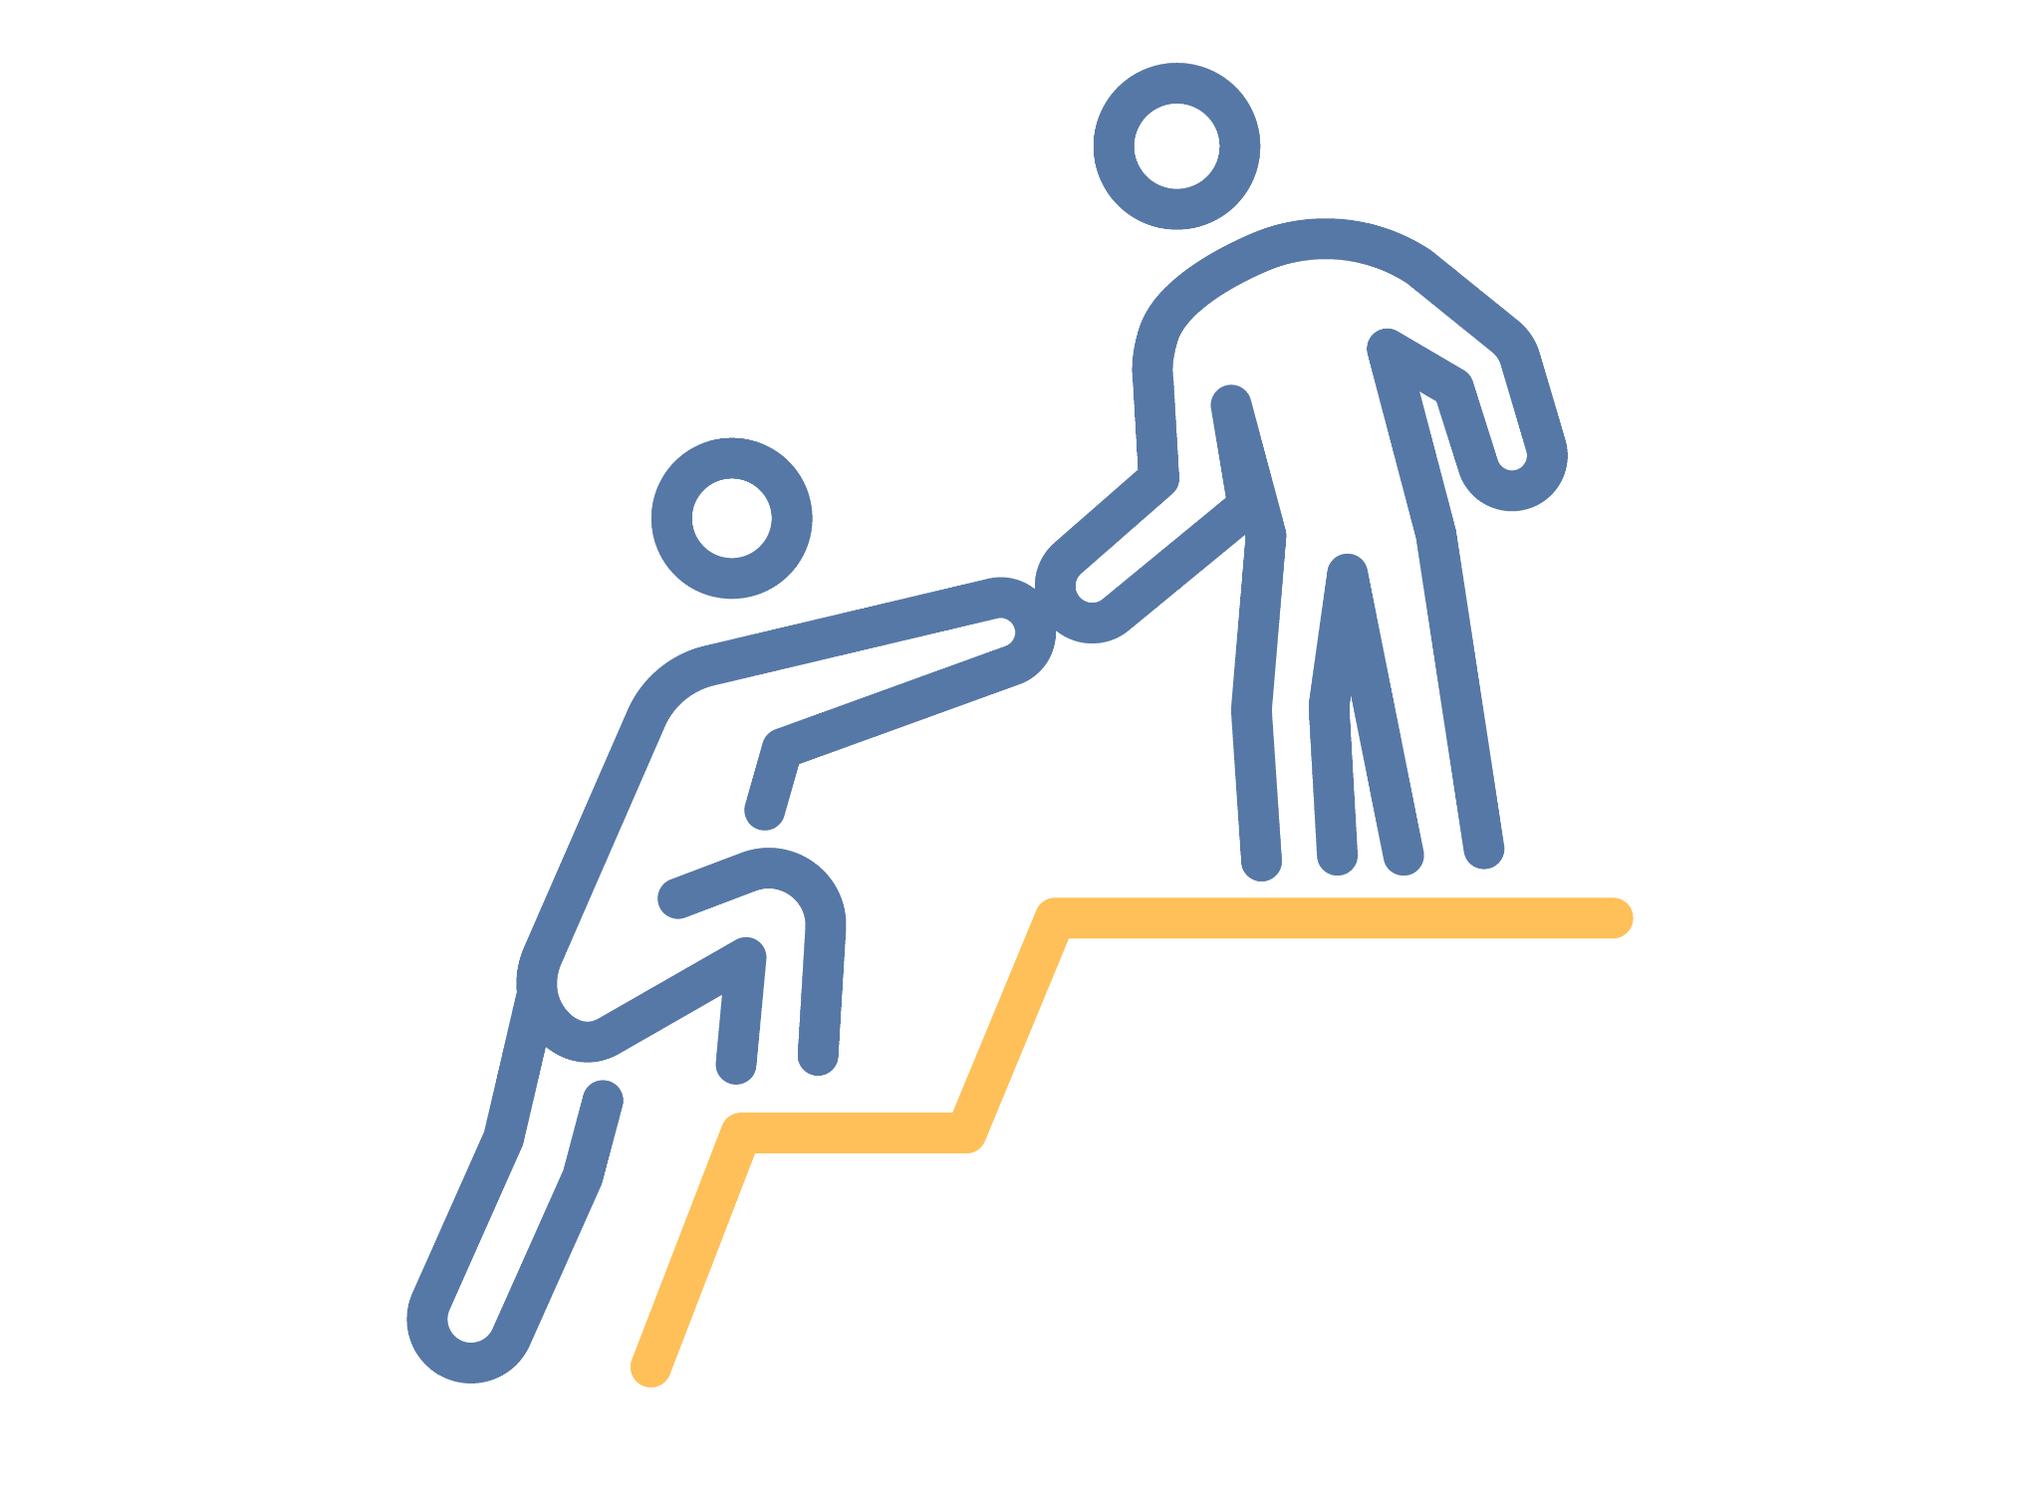
Notes:
Daniel lægger alt frem for Gud. Han ved, at både han selv og folket har handlet forkert. Derfor beder han om tilgivelse, fordi han ved, at Gud er en Gud, der vil tilgive. Gud er en Gud, man må komme til, også når man har gjort dumme ting, fordi Gud har lovet, at han vil hjælpe.

Slide 5
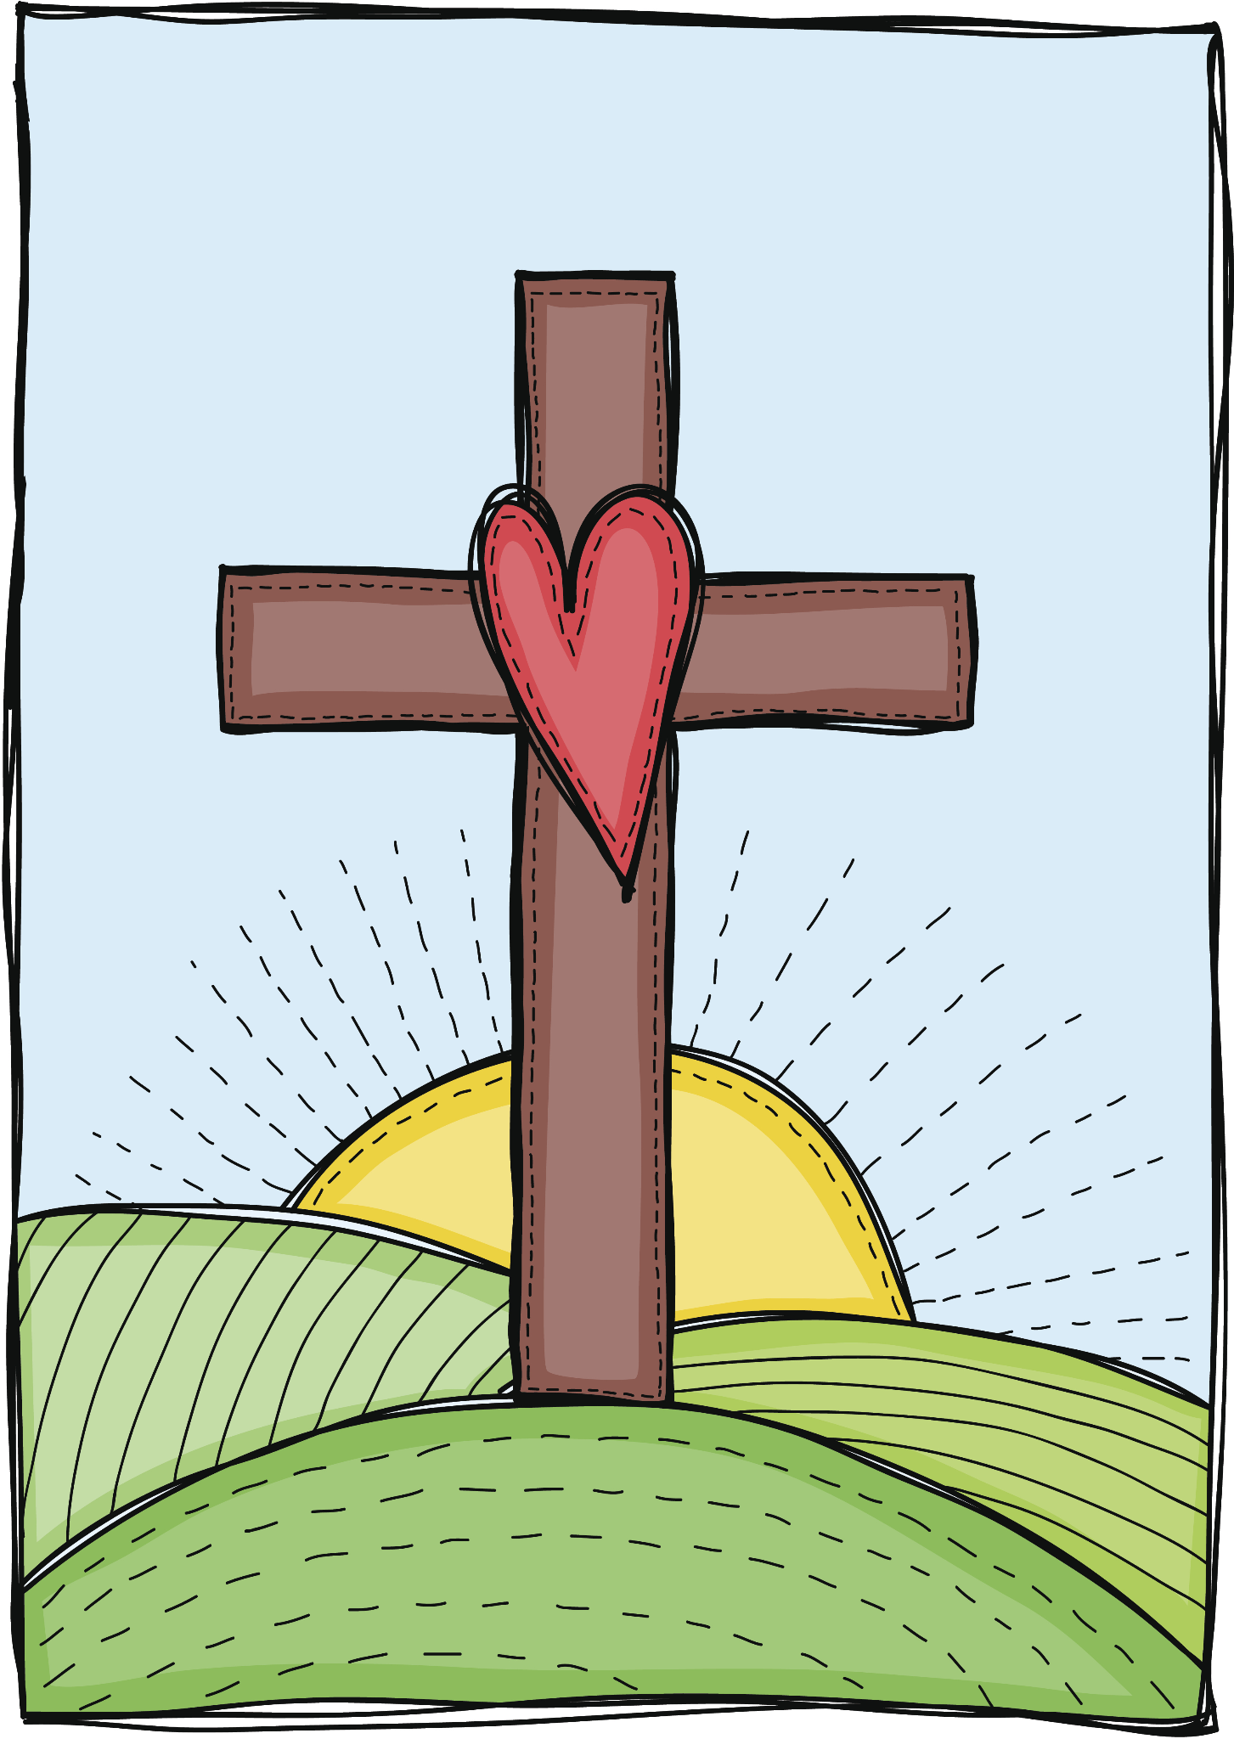
Notes:
Fortæl, at Daniel fik at vide at Jesus skulle komme. Fortæl, hvad Jesus har gjort for os med gennem sin død og opstandelse. Jesus har taget straffen for vores synd, og Gud kan nu vise os barmhjertighed og tilgivelse.

Slide 6
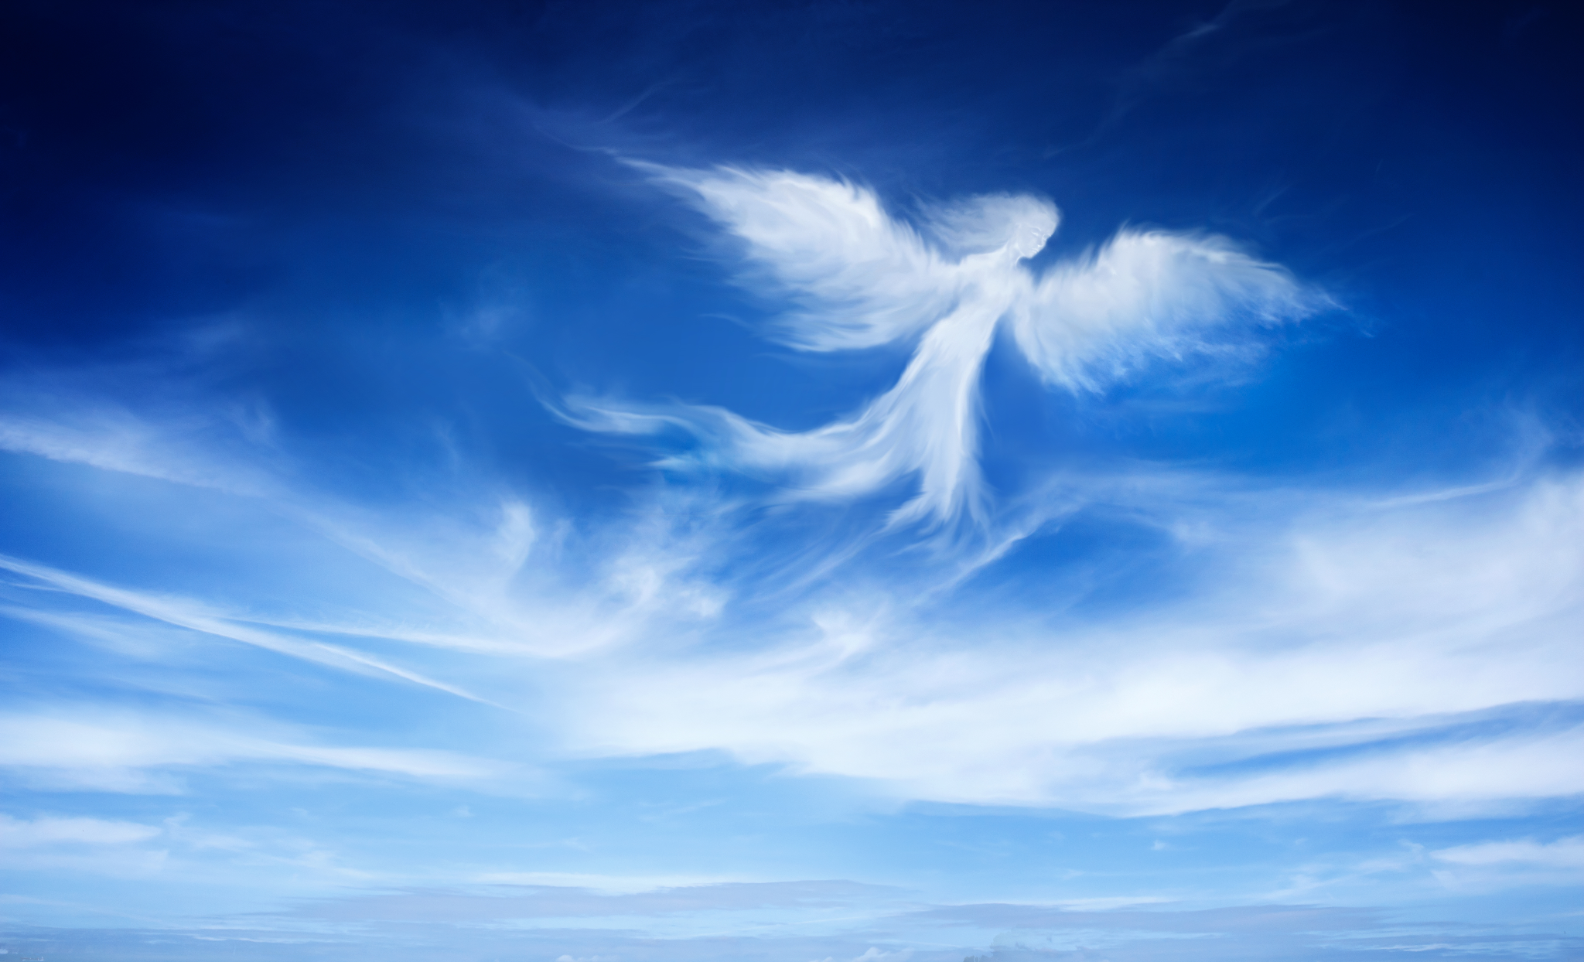
Notes:
Daniel kommer ikke til at vente på svar. Allerede mens han endnu er ivrigt optaget af at bede, kommer englen Gabriel til ham med svar fra Gud, fordi hans bøn med det samme udløste et ord fra Gud i himlen (v 20,21).
Det er et stærkt budskab til alle bedende mennesker, at bønner når frem til Gud, som han har lovet. Bemærk, at den begrundelse, som Daniel fik: ”Fordi du er en højtelsket mand” (v.23), gælder os alle.

Slide 7
Hvad kan vi lære af Daniels måde at bede på?
Hvad tænker du om, at Daniel fik at vide, hvad der skulle ske (og skal ske) i fremtiden?
Hvorfor mon Jesus har lært os at bede?
Hvordan passer bibelverset til dagens fortælling?

